Slide 1
グルーブメンバー：
１．グエン・テ・ドゥック
２．
３．ブイ. ホアン. ヘップ
４．チャン・ヴァン・フー
５．チン・フイ・バン

Slide 2
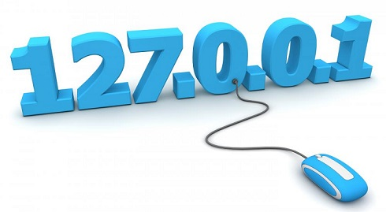
IPアドレス

Slide 3
IPアドレス
1.IPアドレス
2. IPv4
3. ping
4.グローバルIPアドレスとプライベートIPアドレス
5. NAT
6. NAPT
7. DNS
8. DHCP

Slide 4
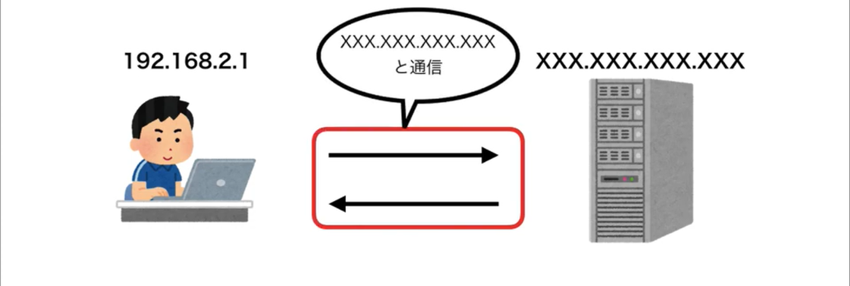
1.IPアドレスとは？
→データ通信をする際に、通信相手を特定するために、IPアドレスを使います。
「１９２.１６８.２.１」のような数字で表記されます。

